Slide 1
企业资源计划
王灿
2017年秋季
Notes:
相关领域
•机器学习
•概率统计
•数据库
•信息检索
•推荐系统
•自然语言处理

Slide 2
企业资源计划与流程管理
1
ERP概述
2
ERP的发展历史
3
ERP的实施及应用

Slide 3
一、问题的提出
（1）管理成为一项重要的生产要素
20世纪前期，美国工程师泰勒倡导“科学管理”，把科学的定量分析引入到生产和作业管理中来。这标志着一套成熟的科学管理理论的诞生，使得管理技术作为一项重要的生产要素得到企业界的任可和重视。

Slide 4
（2）信息化成为企业发展战略的中重要组成部分
所谓企业信息化，就是采用先进的管理理念，应用先进的计算机网络技术去整合企业现有的生产、经营、设计、制造、营销，及时地为企业的“三层决策”系统（战术层、战略层、决策层）提供准确而有效的数据信息，以便对需求做出迅速的反应，其本质是加强企业的“核心竞争力”。

Slide 5
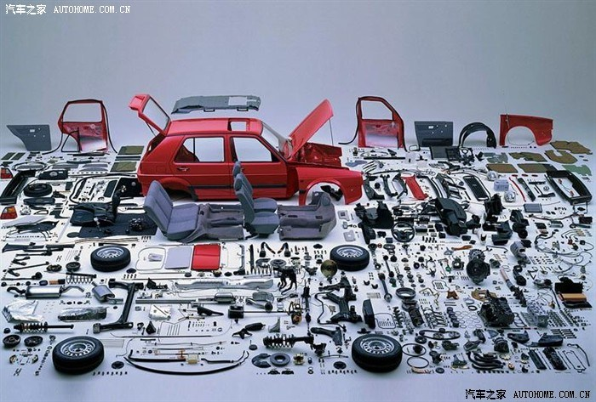
Notes:
目前，整体的零部件数量基本保持在3万个左右，包括细小的螺丝钉在内。汽车结构分四大部分，每一部分又有具体的分类。 1．发动机：曲柄连杆机构、配气机构、燃料供给系、冷却系、润滑系、点火系起动系。 2．底盘：底盘作用是支承、安装汽车发动机及其各部件、总成，形成汽车的整体造型，并接受发动机的动力，使汽车产生运动，保证正常行驶。底盘由传动系、行驶系、转向系和制动系四部分组成。 3．车身：车身安装在底盘的车架上，用以驾驶员、旅客乘坐或装载货物。轿车、客车的车身一般是整体结构，货车车身一般是由驾驶室和货厢两部分组成。 4．电气设备：电气设备由电源和用电设备两大部分组成。电源包括蓄电池和发电机；用电设备包括发动机的起动系、汽油机的点火系和其他用电装置。 现在，汽车设计总是极力地小型化，以达到尽可能少占空间的目的。为了节省空间，汽车的设计主要围绕乘客进行的。
体的数目我肯定说不准，但我可以告诉你，一辆中档的轿车由五千多个零件组成。汽车大的零部件总成共70多（按国家编制的零配件目录编号计算）。其中每一个总成部件，少则由几十个零件组成（如一根最普通的筒式减震器），多则由几百上千的零件组成（如发动机）。以上所提到的数目还不包括成百上千的互换及通用标准件（螺栓、螺母和垫片一类等等）。 如果把螺栓、螺母和垫片一类的小件也算上，一辆普通轿车大概由两万左右个零件组成

Slide 6


现实中所面临的管理问题
企业可能拥有卓越的销售人员推销产品，但是生产线上的工人却没有办法如期交货
车间管理人员则抱怨说采购部门没有及时供应他们所需要的原料
采购部门的效率过高，仓库里囤积的某些材料10年都用不完
订货单和采购单上的日期和缺料单上的日期都不相同，没有一个是肯定的。财务部门不信赖仓库部门的数据，不以它来计算制造成本
Notes:
大企业一般拥有基于不同功能、组织层次和业务流程的多个不同的信息系统，它们无法自动的交换信息
销售人员不能在任意时间知道他们所处理的订单在仓库中是否有存货
客户不能跟踪他们的订单
制造部门不能就新的生产计划与财务部门方便的交流
这些来自很多独立系统的数据降低了组织的效率和企业的业绩
技术问题比较容易解决
人们思想中的因循守旧是信息化最大的障碍
最大的敌人就是我们自己
信息化管理是竞争全球化的需要
• 规范管理
⎯ “人治”到“法治”
⎯ 国际惯例接轨
• 快速应变
⎯ 时间是第一位的竞争要素
⎯ 应对内外环境的瞬息万变
• 正确决策
⎯ 实时信息，决策有据
⎯ 面对挑战，不失良机
• 合作竞争
⎯ 优化/强化企业的供需链
⎯ 协同运作，双赢/多赢

Slide 7
管理现状
凭证满天飞，报表一大堆；
一家一个数，责任相推委；
决策无依据，老总难指挥。

Slide 8
大企业一般拥有基于不同功能、组织层次和业务流程的多个不同的信息系统，它们无法自动的交换信息
销售人员不能在任意时间知道他们所处理的订单在仓库中是否有存货
客户不能跟踪他们的订单
制造部门不能就新的生产计划与财务部门方便的交流
这些来自很多独立系统的数据降低了组织的效率和企业的业绩
Consumers
Stockholders
???
Employees
Suppliers and Partners

Slide 9
二、ERP概念
ERP是由美国加特纳公司(Gartner Group Inc.)最早提出的一种管理理念
ERP是企业资源计划系统(Enterprise Resource Planning)的英文缩写，是为了适应当前知识经济时代特征，整合了企业内部和外部的所有资源，使用信息技术，建立起来的面向供应链的管理工具。

Slide 10
可以从管理思想、软件产品、管理系统三个层次给出它的定义
ERP管理思想
ERP管理系统
ERP管理软件

Slide 11
管理思想
由美国著名的计算机技术咨询和评估集团Garter Group Inc.提出的一整套企业管理系统体系标准
实质是在MRP II（Manufacturing Resources Planning，“制造资源计划”） 基础上进一步发展而成的面向供应链（Supply Chain）的管理思想
以实行企业内外资源优化配置，消除生产经营过程中一切无效的劳动和资源为目的,实现信息流、物流、资金流、价值流和业务流的有机集成

Slide 12
软件产品
从软件结构而言,现在的ERP必须能够适应互联网,支持跨平台、多组织的应用，电子商务的应用.
具有广泛的数据、业务逻辑接口，并综合应用了客户机/服务器体系结构、关系数据库结构、面向对象技术、图形用户界面、第四代语言（4GL）、网络通讯等信息产业成果，以ERP管理思想为灵魂的软件产品

Slide 13
管理系统
是整合了企业管理理念、业务流程、基础数据、人力物力、计算机软硬件于一体的企业资源管理系统
把一个企业看成一个社会系统，其中强调管理企业内部资源，又管理供应商资源和客户资源

Slide 14
三、ERP软件的迅速发展
ERP开发商
国际知名ERP开发商
SAP
ORACLE
PeopleSoft
中国知名ERP开发商
用友
金蝶
…
…

Slide 15
企业资源计划与流程管理
1
ERP概述
2
ERP的发展历史
3
ERP的实施及应用

Slide 16
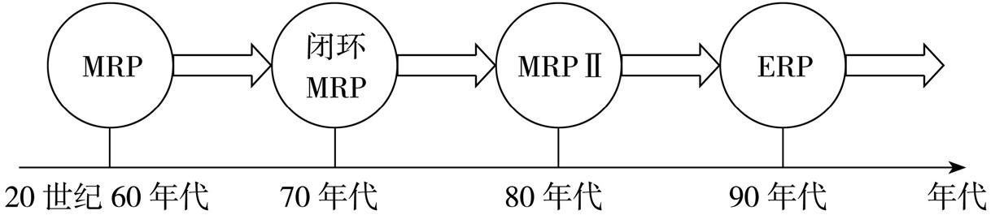
纵观ERP的发展过程,大致经历了四个阶段,即基本的MRP阶段、闭环MRP阶段、MRPⅡ阶段和ERP阶段。
企业资源计划的发展过程

Slide 17
一、库存订货点理论
20世纪40年代初期，西方经济学家通过对库存物料随时间推移而被使用和消耗的规律的研究，提出了定货点的方法和理论，并将其运用于企业的库存计划管理。
最大库存
订货点
安全库存
订货提前期

Slide 18
这种模型在当时的环境下也起到了一定的作用，主要是安全库存量的设置为需求和订货提前期提供了缓冲。但随着市场的变化和产品的复杂性的增加，他的应用受到一定的限制。从订货点的应用条件可以看出它的弊端：
（1）物料消耗的速度相对稳定；
（2）物料的供应比较稳定；
（3）物料的需求是独立的；
（4）物料的价格不是太高。
订货点控制法不能反映物料的实际需求，往往为了满足生产需求而不断提高定货点的数量，从而造成库存积压，库存占用的资金大量增加，产品成本随之提高，企业缺乏竞争力。
Notes:
（1）以前是按计划组织生产，现在的企业生产时绝大多数还是按订单生产，订单量大时可能加班加点，物料的消耗也会加大
（2）现在市场变化莫测，这一点也很难满足
（4）也就是说这个模型是假设企业有足够的资金来购买原材料的基础上建立的。

Slide 19

没什么危险嘛
库存量
暗礁

Slide 20
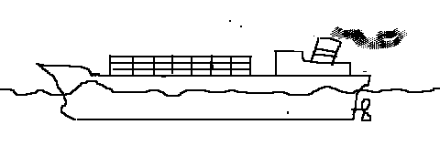
库存是众弊之源
不合理库存
设
备
故
障
质
量
问
题
职
责
不
清
变更不合理
设计不合理
供应商
选择
不当
计
划
不
周
培
训
库存掩盖的问题永远不会自行消失

Slide 21
二、物料需求计划理论
20世纪60年代，IBM公司提出了把对物料的需求分为独立需求与相关需求的概念，在此基础上，对于物料人们形成了——“在需要的时候提供需要的数量”的重要认识。也就是 围绕物料的转化过程组织制造资源，实现按需要准时生产。
Notes:
这是管理史上的一大进步，他不是说盲目的依靠增加库存来保证需求，而是根据实际需求来采购物料。

Slide 22
MRP
物料需求计划MRP是一个以计算机为基础的一套计算物料需求量和需求时间以安排生产及存货控制的系统
既不出现短缺，又不积压库存
任何一个制造业的产品，都可以用产品结构树描述
一层一层的把产品和原材料按层次进行了划分
产品结构树把采购件，加工件和销售件联系在一起，也就是采购部门，生产部门和销售部门的物料集成起来
产品结构树是集成销售，生产和供应业务信息的数据结构模型

Slide 23
如何实现准时生产
任何产品最终是由原材料构成。原材料经过一定的生产加工，发生物理和化学变化，然后经过组装和配置形成中间件，再通过一定的加工形成最终产品。
原材料
中间件1
原材料
最终产品
中间件2

Slide 24
产品结构BOM（bill of materials）：与产品的复杂程度有关。
圆珠笔
笔筒
笔芯
笔帽
油墨
笔芯头
笔芯杆

Slide 25
10000
产 品 结 构 树
结构层次
X
独立需求件
方桌
0
件
1.0
相关需求件
销:零售件
11000
12000
13000
产:加工件
1
桌面
A
桌腿
B
E
螺钉
胶
油漆
供:采购件
件
1.0
件
4.0
套
1.0
11100
11200
12100
面
C
框
D
R
方木
2
2
件
1.0
件
4.0
3
m
0.2
11110
11210
板材
O
P
方木
1
3
2
3
m
1.0
m
0.2

Slide 26
交货日期
(2)
X
时
间
时间坐标上的
产品结构树
A
B
E
5
10
15
20
25
(4)
(5)
以交货期作为一个基准点，倒排计划
产品结构图上只有量的关系，放在时间轴上就有了期的关系
最长的工艺路线是关键路线,如图PDAX
优先级计划：早需要、生产周期长的早下计划，晚需要、生产周期短的晚下计划
(7)
C
D
(3)
(2)
P
O
R
关
键
路
线
(10)
(12)
(20)

Slide 27
6h
笔油墨
产品结构是多层次和树状结构的，其最长的一条加工路线决定了产品的加工周期
与此类似的有统筹学理论，木桶理论，网络中的关键路径
6h
3h
笔芯头
笔芯
8h
笔芯杆
8h
5h
笔帽
圆珠笔
8h
笔筒
时间顺序
Notes:
1、产品结构是多层次和树状结构的，其最长的一条加工路线决定了产品的加工周期。16
与此类似的有统筹学理论，木桶理论，网络中的关键路径

Slide 28
MRP 回答了制造业的通用公式
问
答
1 生产什么？
2 用到什么？
3 已有什么？
4 还缺什么？何时定货？
1 主生产计划（MPS）
2 产品信息，物料清单（BOM）
3 库存信息，物料可用量
4 建议的加工及采购计划
（量）
（期）

Slide 29
主生产计划
物品库存信息
物料需求计划
产品结构计划
物料采购计划
安排加工计划
物料生产计划制定逻辑流程图
Notes:
在制定物料需求计划时，首先应考虑产品的结构信息，得到需求后，再考虑物料的库存信息，从而得出各层次物料的实际需求量，这样就避免了原料采购的盲目性。
然后根据物料需求计划分别制定物料采购计划和安排加工计划。

Slide 30
物料需求计划（MRP）与
能力需求计划（CRP）的关系
物料需求计划：
对象：物料
物料1
物料2
物料3
工艺路线1
工艺路线2
工艺路线3
工序10
工序20
工序30
工序20
工序40
工序10
工序30
工序10
工序40
能力需求计划：
对象：工作中心
工作中心1
工作中心2
工作中心3
工作中心4

Slide 31
MRP按反工艺顺序来确定零部件、毛坯直至原材料需要的数量和时间，并不是什么新思想，一般的管理人员都可以想得到。
那么为什么MRP作为一种新的生产方式，只是近三四十年才发展起来呢？
Notes:
由于现代工业产品的结构及其复杂，一台产品常常由成千上万那种零件和部件构成，用手工方法不可能在短期内确定如此众多的零部件及相应的制造资源的需要数量和需要时间。据报道，在使用电子计算机以前，美国有些公司用手工计算各种零部件的需要数量和时间，一般需要6周到13周时间。人们称这样编制生产作业计划的方式为“季度订货系统”。由于这样制定的计划只能每季度更新一次，计划不可能很细、很准，而且计划的应变性很差。
由于企业处于不断变化的环境之中，实际情况必然偏离计划的要求，其原因可能是对产品的需求预测不准确，引起产品交货时间和交货数量的改变；也可能是外协件、外购件和原材料的供应不及时；还可能是其他一些偶然因素，如出废品、设备故障，工人缺勤等等，使生产不能按计划进行。
当计划与实际情况已经出现了较大偏差，通过主观努力已不可能达到计划的要求，或者计划本身不能完全反映市场需求时，必须修订计划。但是修订计划和制定计划一样费事，计划制定得越细致，修改计划的工作量就越大，越困难。而且，修订计划要求在很短的时间内完成，否则，修订的计划跟不上变化。显然，不使用电子计算机，单靠手工方式是无法及时对计划作出修改和调整的。mrp的出现，是电子计算机应用于生产管理的结果。

Slide 32
三、闭环MRP
MRP可以将主生产计划变换成零部件投入出产计划和外购件、原材料的需求计划。它的进步之处在于在MRP的制定过程中，考虑了产品的结构信息和库存相关信息。但是仅仅知道各种物料的需求量和需求时间是远远不够的。

Slide 33
（1）实际的生产条件是变化的，如企业的制造工艺、生产设备及生产规模都是发展变化的；甚至受到社会环境的影响，如能源的供应、社会福利待遇的影响。基本MRP制定的采购计划可能受供货能力或运输能力的限制而无法保证物料的即使供应。
（2）如果不具备足够的生产能力，计划将落空。考虑生产能力，从内部涉及车间层的管理，从外部涉及采购。
利用MRP原理制定的生产计划与采购计划往往造成实际不可行。
Notes:
60年代时段式MRP能根据有关数据计算出相关物料需求的准确时间与数量，但它还不够完善，其主要缺陷是没有考虑到生产企业现有的生产能力和采购的有关条件的约束。因此，计算出来的物料需求的日期有可能因设备和工时的不足而没有能力生产，或者因原料的不足而无法生产。同时，它也缺乏根据计划实施情况的反馈信息对计划进行调整的功能。

Slide 34
正是为了解决以上问题，MRP系统在八十年代初发展为闭环MRP系统。闭环MRP系统除了物料需求计划外，还将生产能力需求计划、车间作业计划和采购作业计划也全部纳入MRP，形成一个封闭的系统。

Slide 35
预 测
潜在
客户
合 同
闭环 MRP
主要特点就是把能力计划加进去
能力计划：
在主生产计划之后：粗能力计划
物料需求计划之后：能力需求计划
执行的情况下：对能力进行分析
产品配置
主生产计划
( MPS )
库存记录
粗能力计划
( RCCP )
资源清单
关键工作中心
（瓶颈工序）
可行？
物料清单
物料需求计划
( MRP )
库存记录
工艺路线
能力需求计划
( CRP )
工作中心
可行？
计划层
执行层
执行物料计划
( 加工、采购 )
执行能力计划
(投入/产出控制)
Notes:
产能负荷分析（rccp，粗能力计划）
能力需求计划（crp）细化能力计划
企业根据发展的需要与市场需求来制定企业生产规划，根据生产规划，制定主生产计划，同时进行能力与负荷的分析(这个过程主要是对关键资源也成为瓶颈资源进行能力与负荷分析的过程)。
经过粗能力分析之后，发现以前的计划不可行，有两种方案，一种是不生产这种产品，而是调整计划。然后再根据主生产计划、企业的物料库存信息、产品结构清单等信息来制定物料需求计划。由物料需求计划、产品生产工艺路线和车间各加工工序能力数据，生成对能力的需求计划，通过对各加工工序的能力平衡，调整物料需求计划。
如果这个阶段无法平衡能力，还有可能修改主生产计划。采购与车间作业按照平衡能力后的物料需求计划执行。

Slide 36
闭环MRP的含义
1、它不仅单纯考虑物料需求计划，还将与之相关的能力需求、车间生产作业计划和采购等方面的因素考虑进去，使整个问题形成了闭环。
物料需求计划
能力需求
车间生产作业计划
采购

Slide 37
2、从控制的角度看，计划制定与实施之后，取得反馈信息，以便修改计划与实行控制。
3、主生产计划与物料需求计划的运行伴随着能力与负荷的运行，从而保证计划是可行的。

Slide 38
四、MRPII系统
成功的应用闭环MRP，人们不禁思考：
既然库存记录足够精确，为什么不可以根据它计算费用呢？
既然MRP得到的要制造和购买的元件，为什么不用它作为采购方面的预算呢？
既然生产计划被分解为确定的零部件投入产出计划，为什么不将它转化为货币单位，使生产计划和经营计划保持一致呢？
Notes:
片生产过程中伴随着物流、资金流和信息流
1、闭环MRP系统的出现，使生产活动方面的各种子系统得到了统一。
2、但这还不够，因为在企业的管理中，生产管理只是一个方面，它所涉及的仅仅是物流，而与物流密切相关的还有资金流。这在许多企业中是由财会人员另行管理的，这就造成了数据的重复录入与存贮，甚至造成数据的不一致性。

Slide 39
于是，1977年9月，美国著名生产管理学家奥列弗·怀特提出了一个新概念--制造资源计划（Manufacturing Resource Planning） ，英文缩写还是MRP，为了区别物流需求计划（亦缩写为MRP）而记为MRP II。

Slide 40
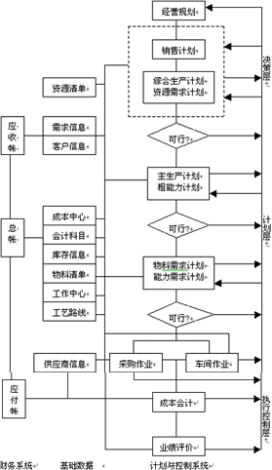
Notes:
制造业对企业资源应进行有效计划，而MRP II对此具有一整套方法，它是一个围绕企业的基本经营目标，以生产计划为主线，对企业制造的各种资源进行统一计划和控制的有效系统，也就综合企业物流，信息流和资金流并使之畅通的动态反馈系统。
MRP II集成了应收、应付、成本及总帐的财务管理。其采购作业根据采购单、供应商信息、收货单及入库单形成应付款信息。销售商品后，会根据客户信息、销售订单信息及产品出库单信息形成应收款信息。可根据采购作业成本，生产作业信息、产品结构信息，库存领料信息等生成成本信息。把应付款信息、应收款信息、生产成本信息和其它信息及入总帐。

Slide 41
MRPII
经营规划
销售与运作计划
领导
基础数据
销售规划
物料系统
决
策
层
计
划
层
执
行
控
制
层
财务系统
资源清单
产品规划
资源需求计划
应
收
帐
合同预测
其它需求
市场
宏
观
微
观
销售
物料系统
加入了成本，效益等问题，并与企业的目标进行对照，如果有不合适的地方进行改进
基础数据
财务系统
可行？
客户信息
主生产计划
主生产计划
粗能力计划
粗能力计划
成本中心
计划
总
帐
会计科目
可行？
可行？
库存信息
物料需求计划
能力需求计划
物料需求计划
能力需求计划
物料清单
工作中心
技术
生产
工艺路线
可行？
可行？
车间
采购作业
采购作业
车间作业
供应商信息
车间作业
应
付
帐
供应
成本会计
成本
业绩评价

Slide 42
基础数据
静态信息
供应商和客户档案
车间,部门,工作中心编码, 物料提前期的填写等
工作日历
财务基础信息
物料基础信息
动态信息
库存信息和需求信息
中间信息
物料需求计划

Slide 43
MRP II 软件基本模块配置
高层经理
信息系统
EIS
系统管理
销售管理
应收帐
主生产
计划
制造数据
管理
能力计划
物料需求
计划
库存管理
总 帐
固定资产
流水生产
间歇生产
采 购
应付帐
成本控制

Slide 44
APICS 对 MRP II 的定义(美国生产与库存管理协会《词汇》)
一种有效规划制造业所有资源的方法
以数量单位来规划运营计划
以金额单位来规划财务计划
具备模拟功能回答：“如果…将要…”问题
把众多功能联结到一起如经营规划、销售与运作规划、主生产计划、物料需求计划、能力需求计划、以及支持物料和能力的执行
系统的输出是同财务报告集成的

Slide 45
简单来说，
物流，信息流和资金流信息集成；
规划所有的内部资源，整合主要业务。

Slide 46
MRPII管理思想的特征
1．计划的一贯性与可行性
MRPⅡ是一种计划主导型管理模式，计划层次从宏观到微观、从战略到技术、由粗到细逐层优化，但始终保证与企业经营战略目标一致。它把通常的三级计划管理统一起来，计划编制工作集中在厂级职能部门，车间班组只能执行计划、调度和反馈信息。

Slide 47
2．管理的系统性
MRPⅡ是一项系统工程，它把企业所有与生产经营直接相关部门的工作联结成一个整体，各部门都从系统整体出发做好本职工作，每个员工都知道自己的工作质量同其他职能的关系。系统的的顺利运行要依靠团队精神。

Slide 48
3．数据共享性
MRPⅡ是一种制造企业管理信息系统，企业各部门都依据同一数据信息进行管理，任何一种数据变动都能及时地反映给所有部门，做到数据共享。在统一的数据库支持下，按照规范化的处理程序进行管理和决策。改变了过去那种信息不通、情况不明、盲目决策、相互矛盾的现象。

Slide 49
4．动态应变性
MRPⅡ是一个闭环系统，它要求跟踪、控制和反馈瞬息万变的实际情况，管理人员可随时根据企业内外环境条件的变化迅速作出响应，及时决策调整，保证生产正常进行。它可以及时掌握各种动态信息，保持较短的生产周期，因而有较强的应变能力。

Slide 50
5．模拟预见性
MRPⅡ具有模拟功能。它可以解决"如果怎样……将会怎样"的问题，可以预见在相当长的计划期内可能发生的问题，事先采取措施消除隐患，而不是等问题已经发生了再花几倍的精力去处理。这将使管理人员从忙碌的事务堆里解脱出来，致力于实质性的分析研究，提供多个可行方案供领导决策。

Slide 51
6．物流、资金流的统一
MRPⅡ包含了成本会计和财务功能，可以由生产活动直接产生财务数据，把实物形态的物料流动直接转换为价值形态的资金流动，保证生产和财务数据一致。财务部门及时得到资金信息用于控制成本，通过资金流动状况反映物料和经营情况，随时分析企业的经济效益，参与决策，指导和控制经营和生产活动。

Slide 52
MRPII的应用
80年代，Internet和数据的发展加速了管理软件的发展。 MRPII理论从20世纪80年代开始在企业中得到广泛的应用，它的应用与发展给制造业带来了巨大的经济效益。
据统计，在美国，80%以上的大型企业安装了MRPII系统，50%以上中型企业安装了MRPII系统，30%以上小型企业安装了MRPII系统。
在我国，1981年，沈阳鼓风机厂率先引进IBM公司的COPICS系统，揭开了MRPII系统在我国应用的序幕。

Slide 53
五、 企业资源计划ERP
MRPII对世界的发展和应用产生了深远的影响。随着市场竞争日益激烈和科技进步，MRPII思想逐步显示出其局限性：
1、企业竞争范围的扩大，要求在企业的各个方面加强管理，要求企业有更高的信息化集成，要求对企业的整体进行集成管理，而不仅仅对制造资源进行集成管理。
Notes:
在市场经济体制下，企业间的竞争是综合实力的竞争，要求企业具有更强的资金实力，有更快的市场反应速度。因此管理信息系统与理论仅停留在对制造部分的信息集成与理论研究上是远远不够的，在全面质量管理，企业所有资源（分销资源、人力资源、服务资源等）管理，市场信息管理，以及工作流处理等方面， MRPII已无法实现。

Slide 54
2、企业规模扩大，多集团、多工厂要求协同作战，统一部署，协调生产步骤，汇总信息，调整集团内部资源这已经超出了MRPII的管理范围。
3、信息全球化趋势的发展要求企业间加强信息交流和信息共享。企业之间既是竞争对手又是合作伙伴。信息管理要求扩大到整个供应链的管理。
Notes:
2。现在的企业不断地兼并和联合，导致大型企业集团和跨国集团不断涌现，企业的规模越来越大，这就要求集团与集团之间，集团内多工厂建统一规划，协调生产步骤，汇总信息，调整集团内部资源，这些既要独立，又要统一的资源共享管理是MRPII目前无法解决的。
3。随着信息技术的飞速发展，尤其是Internet的发展和应用，企业与客户，企业与供应商甚至是竞争对手之间都要求对市场信息快速反应，信息共享，越来越多的企业之间的业务在互联网上进行。

Slide 55
20世纪90年代MRP-II发展到了一个新的阶段：ERP（Enterprise Resource Planning—企业资源计划）
概括地说，ERP是建立在信息技术基础上，利用现代企业的先进管理思想，全面地集成了企业所有资源信息，为企业提供决策、计划、控制与经营业绩评估的全方位和系统化的管理平台。

Slide 56
1：体现对整个供应链资源进行管理的思想
现代企业的竞争已经不是单一企业与单一企业间的竞争，而是一个企业供应链与另一个企业的供应链之间的竞争，即企业不但要依靠自己的资源，还必须把经营过程中的有关各方如供应商、制造工厂、分销网络、客户等纳入一个紧密的供应链中，才能在市场上获得竞争优势。ERP系统正是适应了这一市场竞争的需要，实现了对整个企业供应链的管理。

Slide 57
ERP是对整个供应链的全面管理
物料流入 信 息 流 物料流出
物 流 过 程
供 应
市 场
采 购
加 工
销 售
需 求
市 场
资 金 流 过 程
资金流入 信 息 流 资金流出

Slide 58
2：反应企业对不同生产方式的管理
市场不断变化的需求要求企业必须采取灵活的生产方式，而不是单一的生产方式，ERP正是提供了这种功能，它支持混合式生产。因为ERP吸收了当前最新的管理思想，如：精益生产LP（Lean Production）、敏捷制造、业务流程再造等。以实现产品实际生产周期短、质量高、技术领先、迅速响应客户的要求，以达到按订单生产的目的。

Slide 59
3：体现事前计划与事中控制的思想
ERP系统中有详尽的物料计划和资金流计划：主生产计划、物流需求计划、能力计划、采购计划、销售执行计划、利润计划、财务预算和人力资源计划等，通过这些计划可以实现对企业业务的事前管理。
通过对计划执行情况的监控可以实现对企业业务的事中管理。

Slide 60
4：反应了企业的集成管理
ERP所体现的集成管理思想，有两个方面：
在企业内部，生产、销售、财务等是一个有机的整体，只有将这些职能同时协调好才能发挥企业的最大潜力，ERP系统就是将这些职能系统有机整合在一起，以实现“整体大于各部分的和”的目的。
在供应链内将供应商、分销商等纳入自己的管理系统中，通过合作的过程，实现自己的目标。

Slide 61
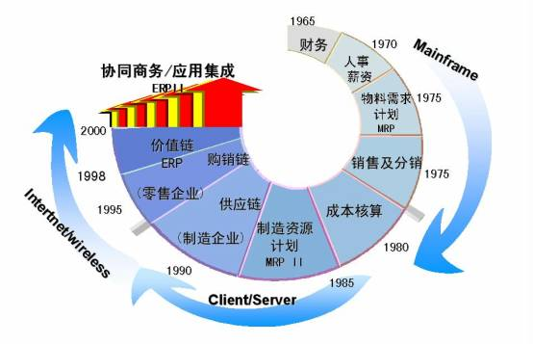
企业信息化发展历程及趋势

Slide 62
经营预测
分销管理
质量管理
采购管理
库存管理
销售管理
生产管理
成本管理
运输管理
设备管理
应付管理
总账管理
应收管理
固定资产管 理
预算会计
工资管理
人力资源管 理

Slide 63
ERP的发展
协同商务
多行业、多地区、多业务
供需链信息集成
CRM/APS/BI
电子商务
Internet/Intranet
功能扩展
法制条例控制
流程工业管理
运输管理
仓库管理
设备维修管理
质量管理
产品数据管理
法制条例控制
流程工业管理
运输管理
仓库管理
设备维修管理
质量管理
产品数据管理
物流资金流
信息集成
销售管理
财务管理
成本管理
销售管理
财务管理
成本管理
销售管理
财务管理
成本管理
库存计划
物料信息集成
MPS，MRP，CRP
库存管理
工艺路线
工作中心
BOM
MPS，MRP，CRP
库存管理
工艺路线
工作中心
BOM
MPS，MRP，CRP
库存管理
工艺路线
工作中心
BOM
MPS，MRP，CRP
库存管理
工艺路线
工作中心
BOM
MRP MRP II ERP ERP II
70年代 80年代 90年代 21世纪

Slide 64

ERP其实很简单……

Slide 65


Slide 66


Slide 67


Slide 68
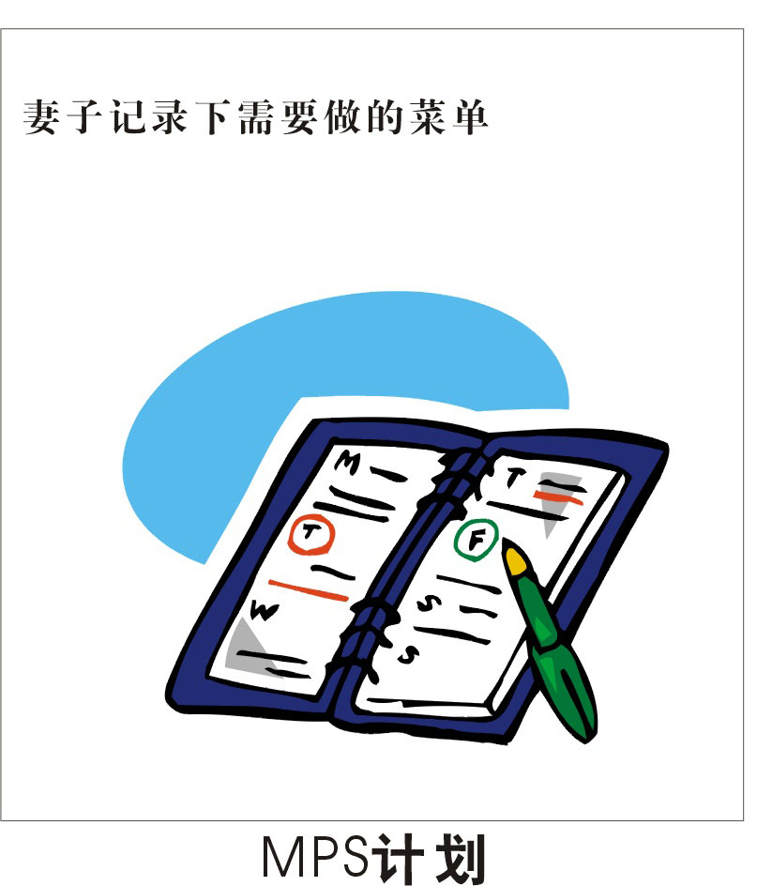

Slide 69


Slide 70
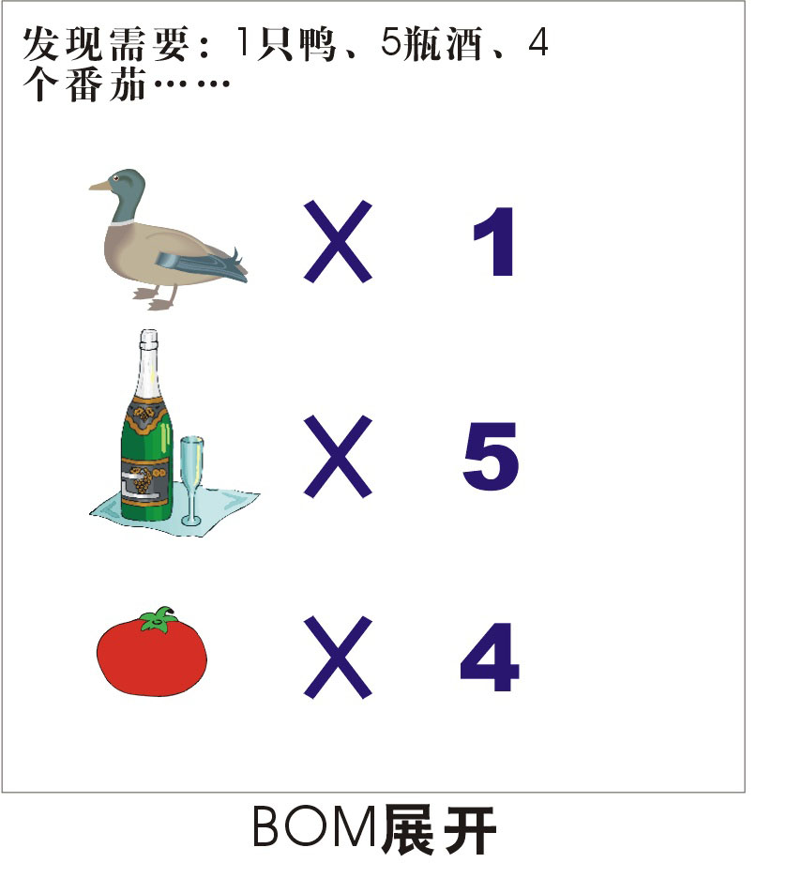

Slide 71
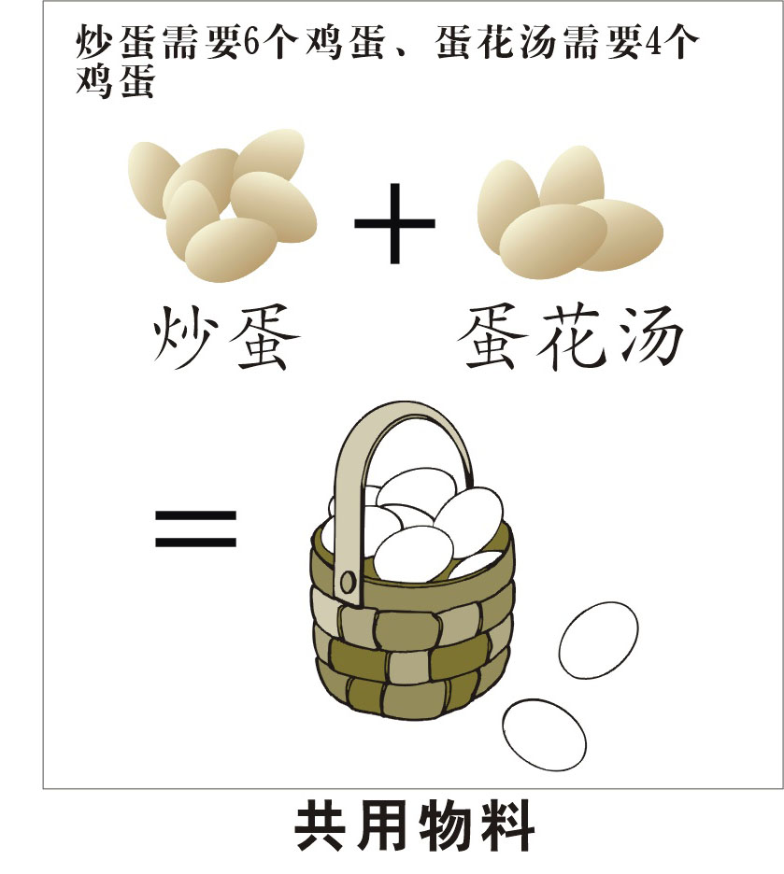

Slide 72
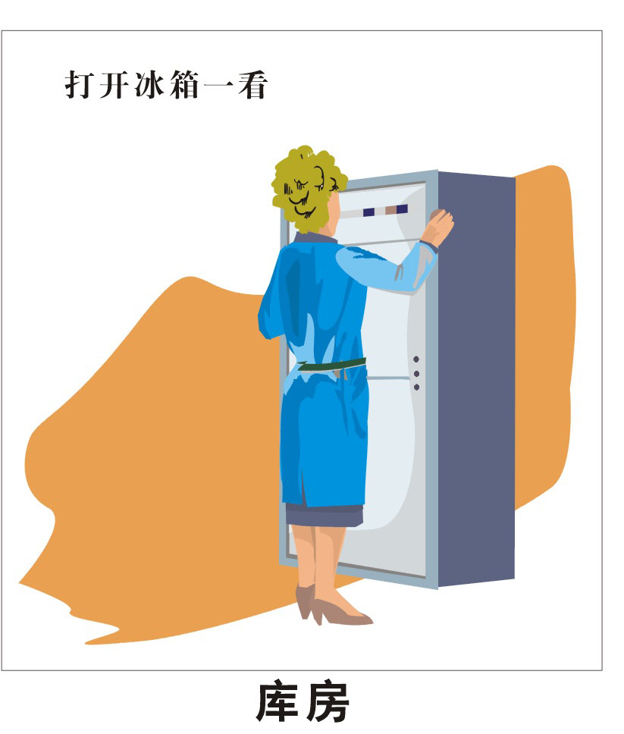

Slide 73
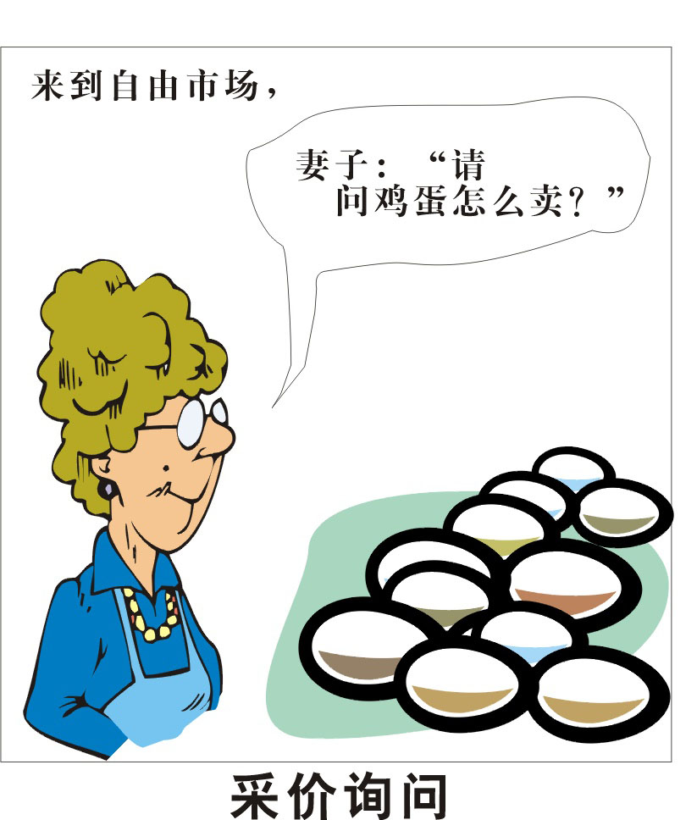

Slide 74
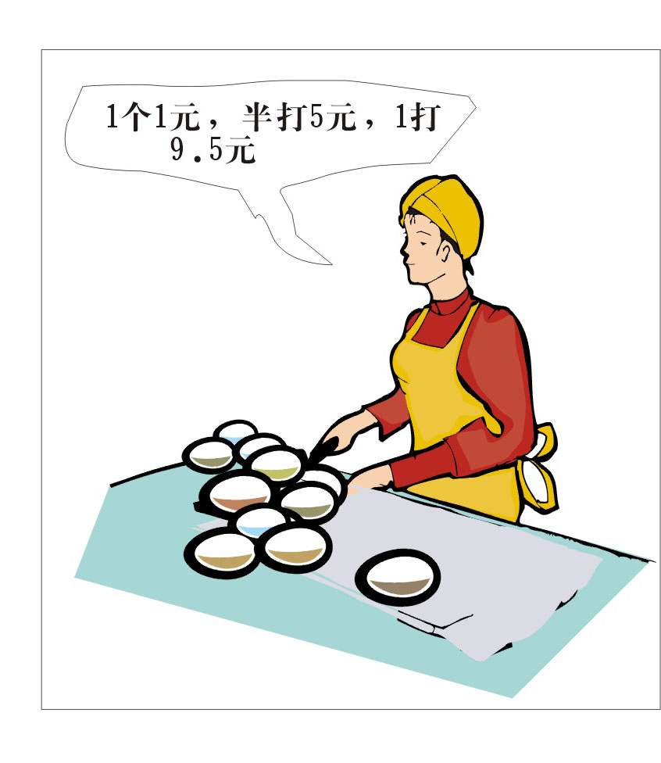

Slide 75
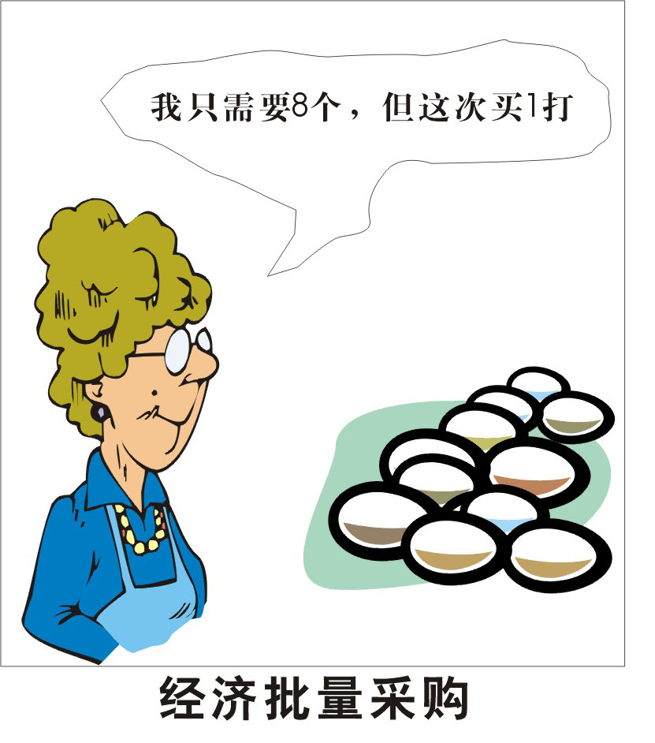

Slide 76
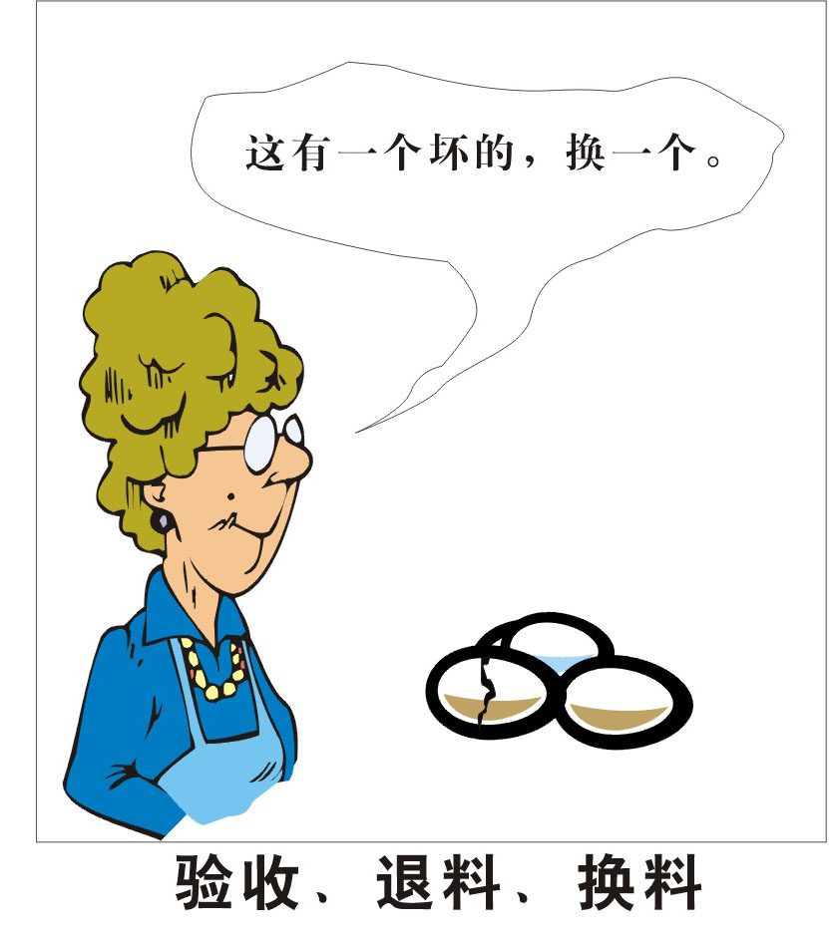

Slide 77

Notes:
111111111

Slide 78
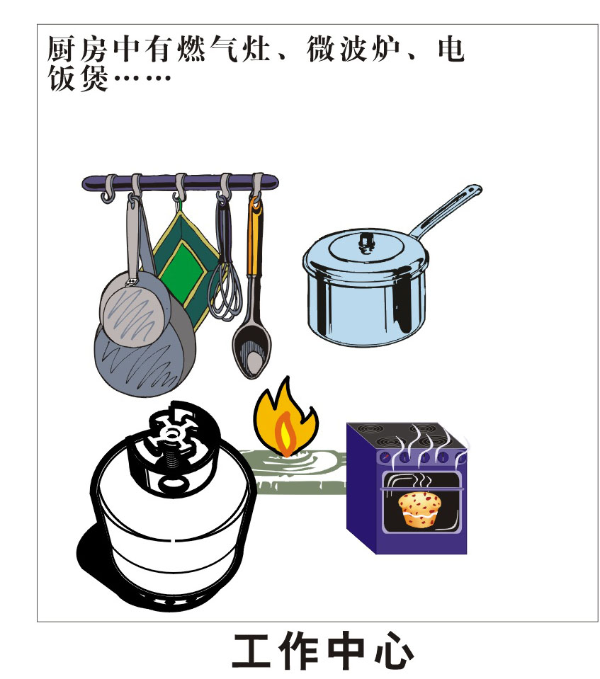

Slide 79


Slide 80
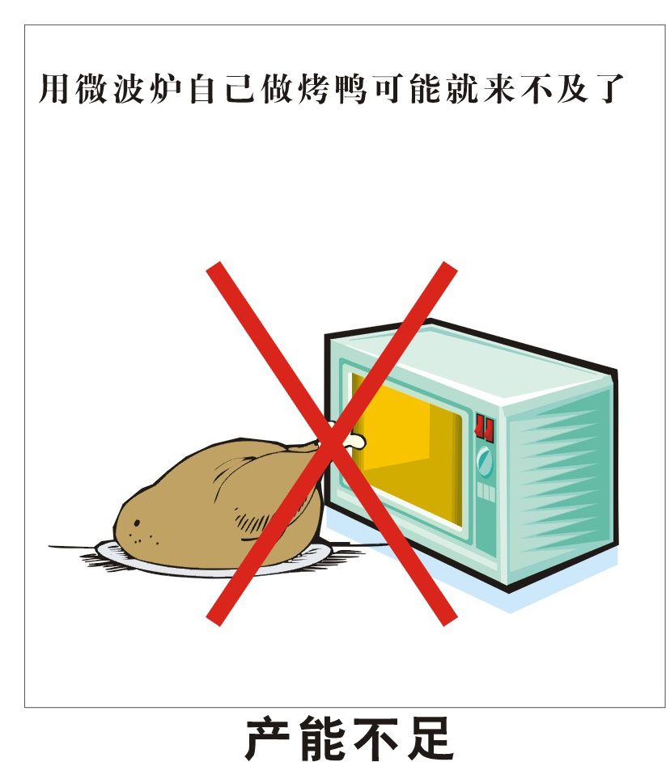

Slide 81
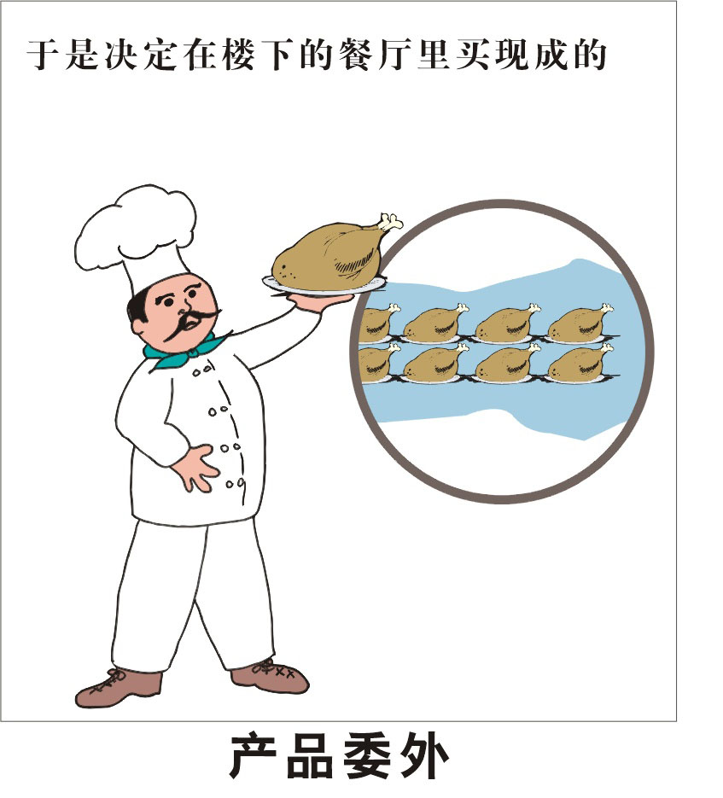

Slide 82


Slide 83


Slide 84


Slide 85


Slide 86


Slide 87


Slide 88


Slide 89
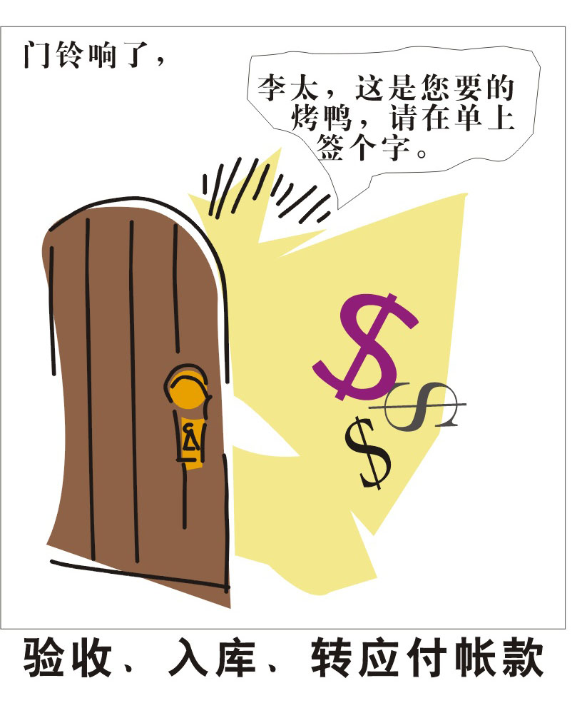

Slide 90
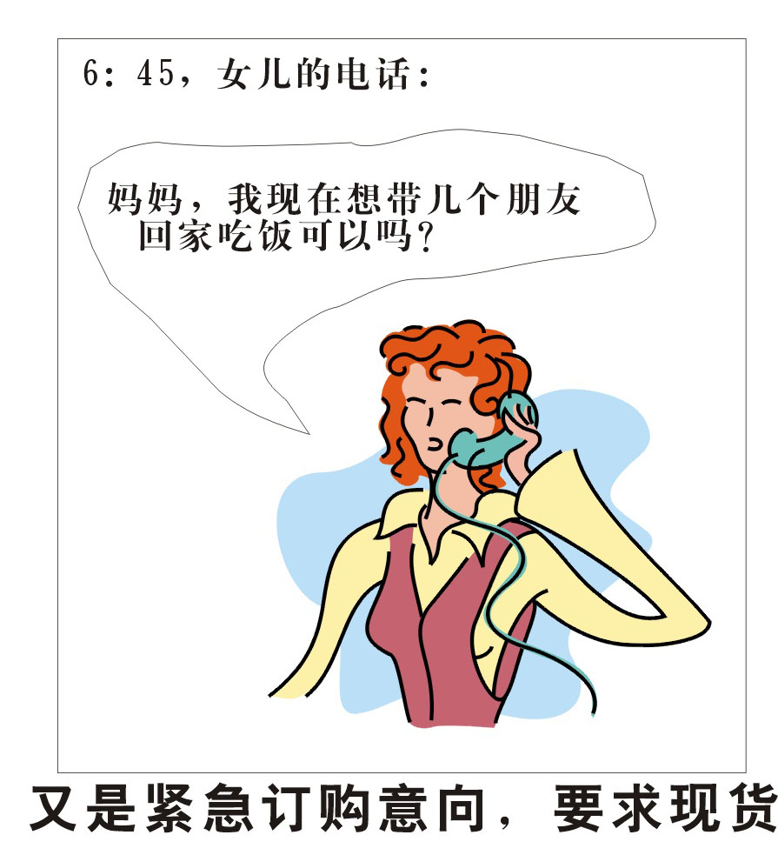

Slide 91


Slide 92
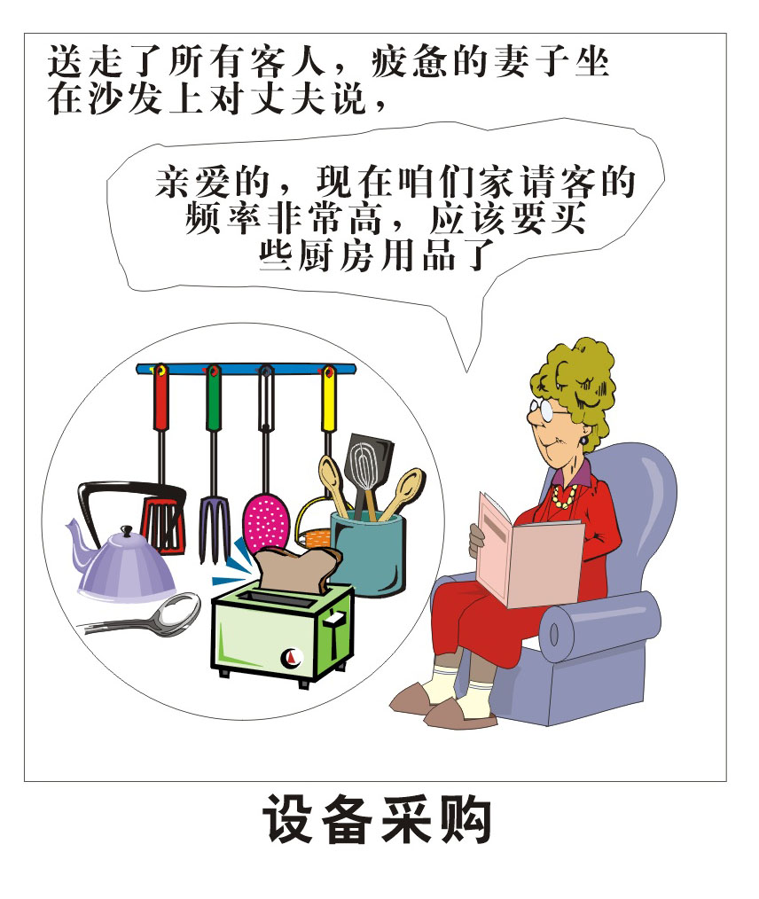

Slide 93


Slide 94
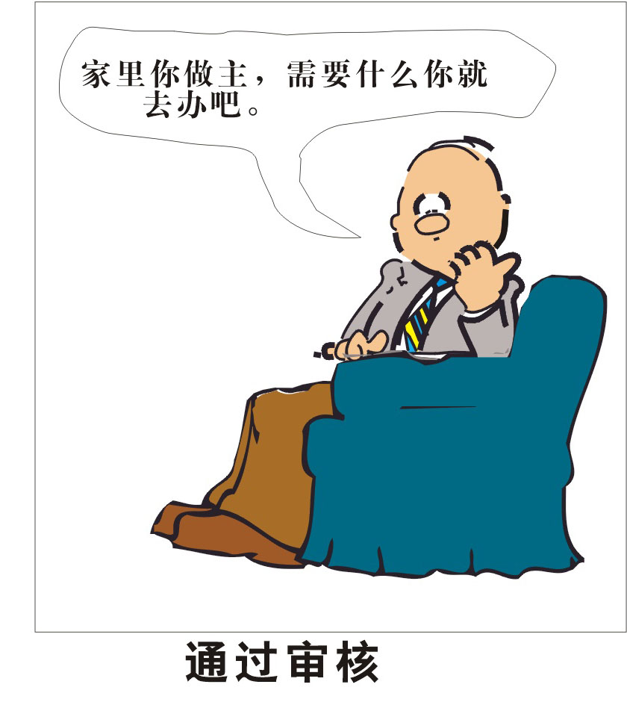

Slide 95
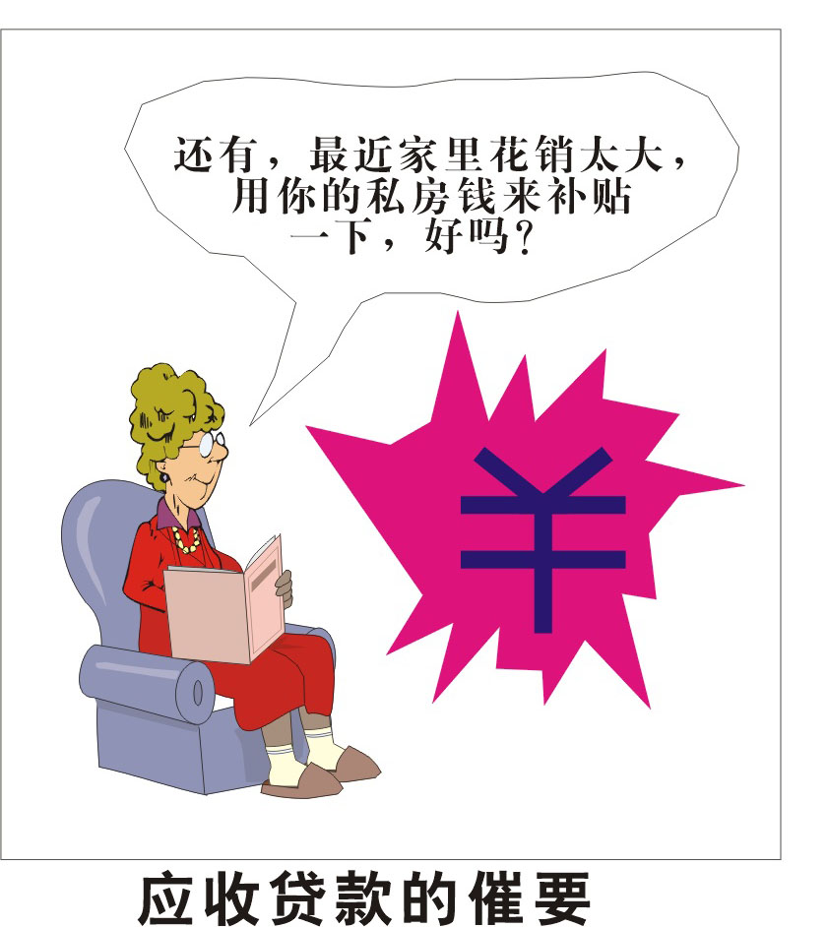

Slide 96
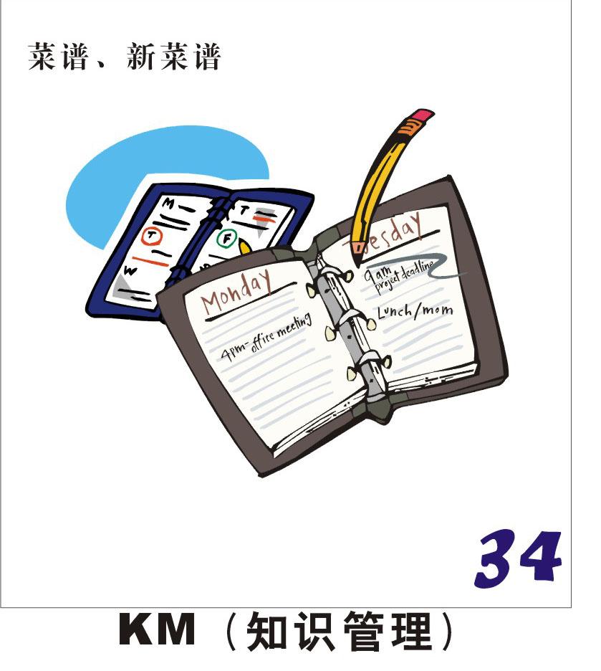

Slide 97
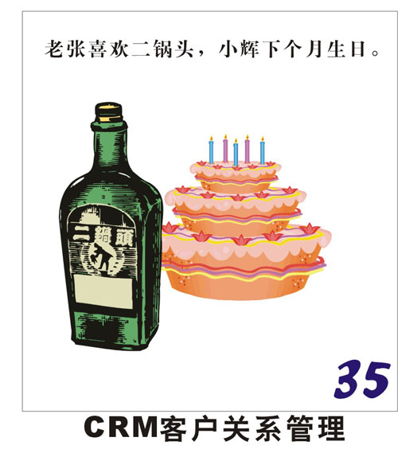

Slide 98


Slide 99
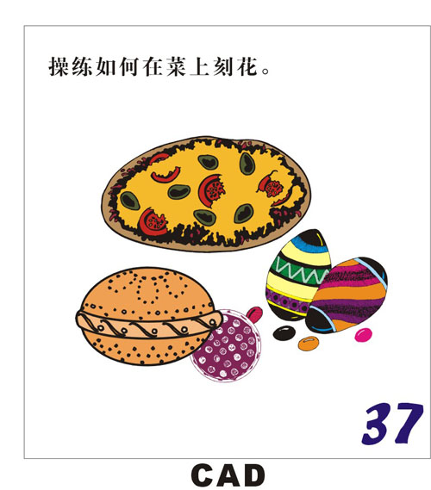

Slide 100
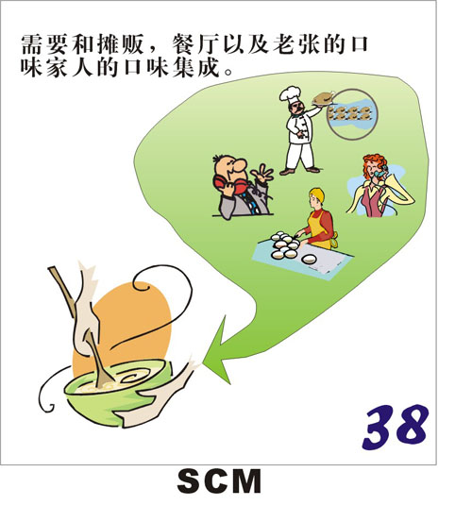

Slide 101

Notes:
…
送走了所有客人，妻子拿着计算器，准确算出了今天的各项成本（成本核算）和节余原材料（车间退料），并记入了日记账（总帐），把结果念给丈夫听（给领导报表），丈夫说道：“值得，花了145.59元，请了好几个朋友，增进了朋友之间的感情”（经济效益分析）
…
种种原因妻子和丈夫吵架，造成整个ERP系统岌岌可危，请来著名的ERP咨询公司，结果妻子和某咨询顾问好上了（部门主管跳槽到了咨询公司）
…

Slide 102
企业资源计划与流程管理
1
ERP概述
2
ERP的发展历史
3
ERP的实施及应用

Slide 103
成功实施 ERP 的要素
• 一把手工程
• 管理人员/计算机人员配合默契
• 得力的项目经理，项目组织人选得当
• 重视培训教育，提高员工素质
• 重视数据准确、及时、完整
• 选择适用的软件及长期合作的软件商
• 项目管理实施方法和实施指导/服务支持
• 严格的工作纪律，严明的工作准则与规程
• 深化改革，重视业务流程重组
• 健全激励机制，建设复合型人才队伍

Slide 104
ERP系统对利润增长因素的影响
✓
✓
✓
✓ ✓
品牌（B）
质量(Q)
服务(S)
灵活适应性
和响应速度(F)
利润=
×
成本(C)
生产周期(T)
✓
✓

Slide 105
案例1:联想ERP成功后的回忆
从1998年11月9日ERP项目正式启动到2000年1月5日成功上线，400多个日日夜夜，联想经历了一次深刻的磨练，逐步掌握了ERP的实施规律，胜利地拿下了这场“攻坚战”。但是联想ERP的实施并不是一帆风顺的，是从痛苦和教训中走出来的，在这里我们把这些联想走过的、经历过的拿出来与大家分享。

Slide 106
1、真正的“一把手工程”
一把手工程的落实取决于认识过程。ERP项目前期，高层领导就表示出积极的支持态度，“要人给人，要钱给钱”。直至项目后期，高层领导的作用随着对项目目标、实施难度、谁是实施主体、需要什么资源等认识上的逐步清晰化、具体化，落实在了从何角度、怎样入手、如何组织等一系列可操作的措施上。
一把手要在关键时刻起到关键作用。一把手是项目的主人，要在项目的不同阶段，确定不同的介入程度。ERP项目进入到集成测试阶段，上线的最后期限是硬指标，测试的巨大工作量必须完成，只有调动全公司的资源全力投入，才能确保项目的顺利完成。在这个非常关键的阶段，公司召开了集团执委会所有成员及子公司主要领导参加的执委会扩大会议，形成了一系列重要的决议，保证各块资源全力以赴地投入到项目中去。
Notes:
如果在项目早期就要求高层领导深入到项目的细节，既不现实也不科学。领导的深度介入应选择在项目进入阶段性转折时期或是问题和矛盾集中暴露的关键时期，以利用绝对权威来调动和协调公司各方面力量推动项目的实施。

Slide 107
例如每周一次的ERP项目核心领导小组例会，效果就特别明显。一把手主持例会的主要意义：
一是使高层真正成为项目的拥有者，并落实到各级业务负责人的具体工作中；
二是通过制度化的落实措施，也使一把手对项目的认识不断加深，便于更好地介入到项目中来；
三是通过一把手的绝对权威，监督各块业务的投入，确保了业务的积极有效参与，以及协调和决策，解决关键和棘手的实际问题。
“一把手工程”具体可以概括为三个方面：一是出了问题追究各级一把手的责任；二是项目组每一位负责人都有责任；三是领导主持实施的全过程。

Slide 108
2．业务部门主导
把ERP当作一个技术项目来实施是最大的误区。事实证明，信息系统的建设要结合公司业务发展需求做出前瞻性规划，应是企业发展战略和核心竞争力的重要组成部分。
要进行业务流程重组，IT是必要的手段，因为业务流程必须要用信息流来统一规划和传递；但是IT人员无法决策流程的规范和优化是否适合业务的需要，不是也不可能是项目推进的主导力量。而业务部门应成为项目推进的主导者，要有熟悉全局业务、有决策能力、且有权威性的业务骨干积极参与。
Notes:
业务部门是信息系统的最终使用者，要与IT部门作为一个有机的整体来推进项目，而且业务部门更应成为项目的主导者。

Slide 109
3．培训、培训、再培训
知识转移和使用者全方位的培训，是信息化建设取得实效的保障。在ERP系统实施之前，我们对培训的理解是，IT部门给使用者讲讲系统如何操作，是怎么一回事就可以了。其实不然，大型信息系统首先要理解它的思想和观念，还有术语。
如果你不知道抽象的概念，你怎么做到个性化，光依靠顾问是不行的。顾问是非常了解系统的，但他不懂你的业务，联想必须将系统的语言转化过来，讲给业务人员听，才能把握什么样的系统配置才是最合理的。

Slide 110
4．“有话好好说”
ERP项目组曾有这样一副对联：不见不散项目组，没完没了ERP，横批是“有话好好说”。联想ERP实施是对项目组成员的精神、意志乃至体力的考验，有效的项目管理和激励方法，是ERP项目能否成功的基本保障。
这里的项目管理方法不能完全照搬顾问公司所提供的方法，必须要适合联想的文化和管理思想。为此我们在顾问公司提供的项目管理方法基础上，加入联想的“管理三要素”的核心思想，形成了联想特色的ERP项目管理方法。
Notes:
(1)搭班子。主要是确定项目组关键岗位的人选。首先是项目总监；二是项目经理的人选；三是大型管理项目还应有项目经理助理和各专业组组长班子确定了，就要有明确的议事决策程序和决策落实推进程序，这样通过机制有效规范和保障了班子做事方式。
(2)定战略。制定ERP项目的战略目标时必须从公司的现实需要出发。现实需要是项目成功最重要的源动力。没有现实需要只有长远需要，项目的推进力度会大打折扣，当然也要同公司长远的目标相结合。联想实施ERP与公司未来的体制、进入500强的战略目标有直接关系。事业部体制要求业务上规范统一，决策及时高效，这就需要公司具有强大的管理基础和信息平台。联想ERP项目实施目标与公司的长远发展战略目标保持了一致性。最为关键的是，ERP项目目标与公司长远战略目标之间有操作层面的清晰联系。另外，制定战略目标必须坚持现实可能的原则。首先清楚公司有没有可能调集资源迅速组成一支可塑造的队伍；其次是公司已有的管理基础能否经受大型管理项目实施和管理变革的考验；再次是公司的业务在多大程度上能承受项目造成的冲击，在财务上能否支撑。在制定战略目标时最后要考虑的是制定目标要分层次、分阶段。
(3)带队伍。在班子成员确定、战略目标明确基础上，关键是考虑如何带领这支实施队伍将ERP项目做成。这里主要考虑的是要明确每一成员的角色，发挥每一个人的特长；注重培训和培养；激励是员工成长的加速器；形成良好的沟通方式和交流氛围。

Slide 111
5．“十二分”的数据
对信息系统一般有这样的描述：三分技术、七分管理、十二分数据。数据的规范化和标准化是应用系统成功上线的前提。ERP系统是我们上的第一个大型系统，包含很多数据，有几十万种静态数据，几万种动态数据。
静态数据是指在任何时间点都不变的，比如说客户信息；
动态数据就是你的订单，在各个业务进程切换点，已被完成的订单有哪些，已被完成的采购订单有哪些，存货有哪些，应收账、应付账有哪些等等，如果这些不在事前准确地处理好，即使你的系统再好，也不可能起到真正的作用，所以数据工作非常关键。
Notes:
静态数据：
举个例子，北伟公司是我们的分销商，北伟公司的名字、联系方式、税务账号、交货地址、代理协议的编号等等一大堆的信息都得梳理清楚。另外是供应商的信息、员工的信息等等。否则财务如何报销？到库房你怎么能领东西？这些相对来讲还是容易的，我们还有一万多种物料，而每一种物料有80多个选项，联想以前这些物料也有编码，但物料的可选项很少，只有十几个，财务核算时候要找数据、销售的时候要找数据，这就是BOM，即物料清单。

Slide 112
6．梳理、优化、变革
联想通过 ERP项目的实施认识到，业务流程重组是对管理基础的变革，是企业需要长期不懈进行的工作。要做好业务流程优化和重组，不经过几次变革是不可能的。当现有的内部管理基础与目标之间有较大距离时，我们要把现实性放到第一位，通过设定更多的阶段性目标来完成。

Slide 113
案例:联想集团的ERP实施
1998年11月24日，联想集团与德国SAP公司、德勤企业咨询公司联合召开新闻发布会，正式宣布：联想与SAP及其咨询伙伴德勤管理咨询公司签订联想集团ERP项目实施协议。会上，公司总裁柳传志说：“此次ERP项目建设能否实施成功，将直接关系到公司的生死存亡。”在国内ERP实施效果不理想的大环境下，联想集团为什么要如此广泛而公开的宣传呢？ERP对联想公司真的是那么重要吗？

Slide 114
2001年8月15日，联想集团举行新闻发布会，宣布其ERP系统成功运行100天。联想这个为中国的信息化建设做出巨大贡献的IT公司，开始用IT技术武装了自己。在新闻发布会上，联想集团常务副总裁李勤介绍:ERP实施成功后，企业的业务运作效率明显提高，集团结帐天数从过去的20天降到一天，从需70人次加班到只需7人，报表从30天缩至12天;公司从去年下半年起至今利润大幅度增长，相当一部分原因来自这个项目。

Slide 115
1、为什么选择ERP
作为企业管理思想，ERP是一种新型的管理模式；作为一种管理工具，它同时又是一套先进的计算机管理系统，它已经为许许多多的企业带来了丰厚的收益。但是，ERP的实施难度非常之大，在国际上，其成功率也不到20%，它的实施对企业的管理基础、领导能力和企业文化都是一场深刻而严峻验。那么联想为什么要选择ERP呢? 联想实施ERP主要基于三个方面的战略考虑:

Slide 116
第一，集团业务高速增长，原有的管理信息系统已经成为公司发展的瓶颈。联想从1984年20万元、11人起家至1997年步入高速发展期，从1994年到1998年，公司的销售额年平均增长率达到43%以上。联想原来开发的信息管理系统(MIS)已经不能适应业务高速增长的需求。
第二，国内外竞争加剧，实施ERP是企业提升核心竞争力的需要。
第三，联想的整体战略需要管理信息系统与国际先进水平接轨。按照联想集团规划的目标:联想2000年要完成30亿美元营业额，到2005年要完成100亿美元营业额，进军世界500强。加强企业管理的内部管理，使其尽快实现规范化和现代化，早日与国际先进水平接轨，正是实现这一战略目标的唯一途径。

Slide 117
2000年4月，联想集团主动进行大规模的业务重组。从原来的以事业部为核心的体制向以子公司为核心的体制转变，形成了两大子公司：联想电脑公司、联想神州数码有限公司。
1、联想电脑公司：向客户提供全面的Internet接入端产品、信息服务为主；
2、联想神州数码有限公司：为客户提供电子商务为核心的产品以及全面的系统集成方案。

Slide 118
1998年11月24日，联想集团、SAP、德勤三方在中国饭店联名举行了“联想集团实施ERP新闻发布会及签约仪式”正式启动了ERP工程，选择SAP公司的R/3产品，由德勤公司和SAP公司的咨询顾问组成的咨询组与联想ERP实施项目组共同负责实施。
（1）其中SAP作为软件供应商主要提供产品与技术支持。
（2）德勤企业咨询公司提出了项目实施的“FastTrack’，方法论和流程改造与设计模板，为项目实施提供管理方面咨询。

Slide 119
在联想集团上上下下的辛勤配合协作中，2000年1月5日，联想集团ERP系统并行上线，成功实现了联想ERP项目实施战略计划和目标。2000年2月14日，联想集团ERP系统作为联想集团新的管理信息系统平台，开始独立运行。
之后，为适应联想集团业务调整的需要，联想ERP项目又于2000年3月14日开始了ERP再造工程，就是将已经成功上线运行的ERP系统拆分为联想电脑公司和联想神州数码公司两套系统，再造工程在5月8日胜利上线。8月15日联想ERP系统成功运行100天。

Slide 120
2、如何成功实施ERP?
联想ERP
生产制造
销售
系统集成
自主研发生产制造
组装
对0EM生产的管理
销售涉及两大子公司4000余家代理分销商的管理
第一波ERP项目的实施模块包括财务会计、管理会计、销售与分销、物料管理、生产计划五大模块和电子商务部分，是国内目前为止一次性实施模块最多的企业。
Notes:
在一年多的时间里，联想集团ERP项目成功实施。该项目涵盖联想集团生产制造、销售、系统集成三种业务，涉及三大子公司的经营运作。其中生产制造又包含自主研发生产制造、组装和对0EM生产的管理；销售涉及两大子公司4000余家代理分销商的管理。第一波ERP项目的实施模块包括财务会计、管理会计、销售与分销、物料管理、生产计划五大模块和电子商务部分，是国内目前为止一次性实施模块最多的企业。

Slide 121
通过ERP的实施，联想集团清理、规范和优化了77个业务流程，主要是三个层次的工作:
第一个层次是清理、规范了现有流程，找出缺少的流程，把不规范的流程规范化；
第二个层次是对流程的系统化、集成化，成了几个相互之间协同作业的支持子系统，例如财务、销售、生产制造、采购等;
第三层次是将这些优化统一的流程在计算机系统中实现，即电子化，达到信息的集成、准确和实时。

Slide 122
3、联想ERP实施成功经验
在整个集团范围内成功实施ERP，联想也克服了数不清的困难：
1、联想常务副总裁李勤首先把成功的原因归结为企业领导的重视。ERP工程是个“一把手工程”，在联想看来一把手工程包括三个方面的含义:出了问题追究各级一把手的责任；每个成员都有责任；领导主持实施的全过程。
2、为ERP的实施制定了可行的目标。
3、要有足够的投入。
4、实施方与顾问方要有良好的合作。

Slide 123
记者在采访SAP中国区咨询总监刘建时，他对于联想实施ERP成功归结为两个方面的因素:
一是联想的领导层重视；
二是联想在实施 ERP 的投入巨大，投入不仅指财力，还包括在人力投入上，联想抽掉了一大批既懂技术，又懂业务的员工负责项目的实施，保证了项目的成功。

Slide 124
小结
掌握ERP概念
了解订货点法的含义
理解基本MRP原理
掌握MRP,MRPII,ERP的区别
掌握供应链的概念

Slide 125
Thank You !

